Slide 1
DLM
Программа для доставки
Выполнил: Шибанов Василий

Slide 2
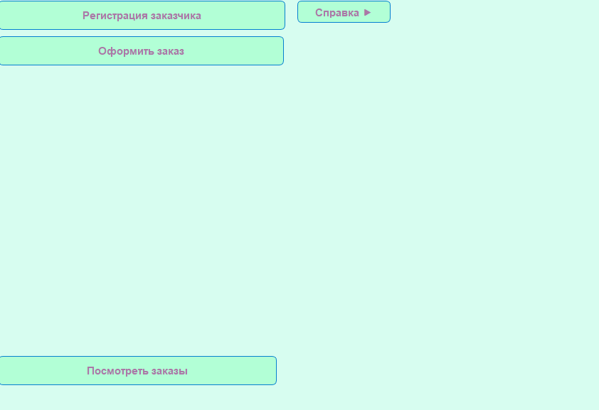
Введение
Проект представляет из себя программу для доставки еды через Колл центры. В нём можно оформлять заказы на доставку из разных ресторанов

Slide 3
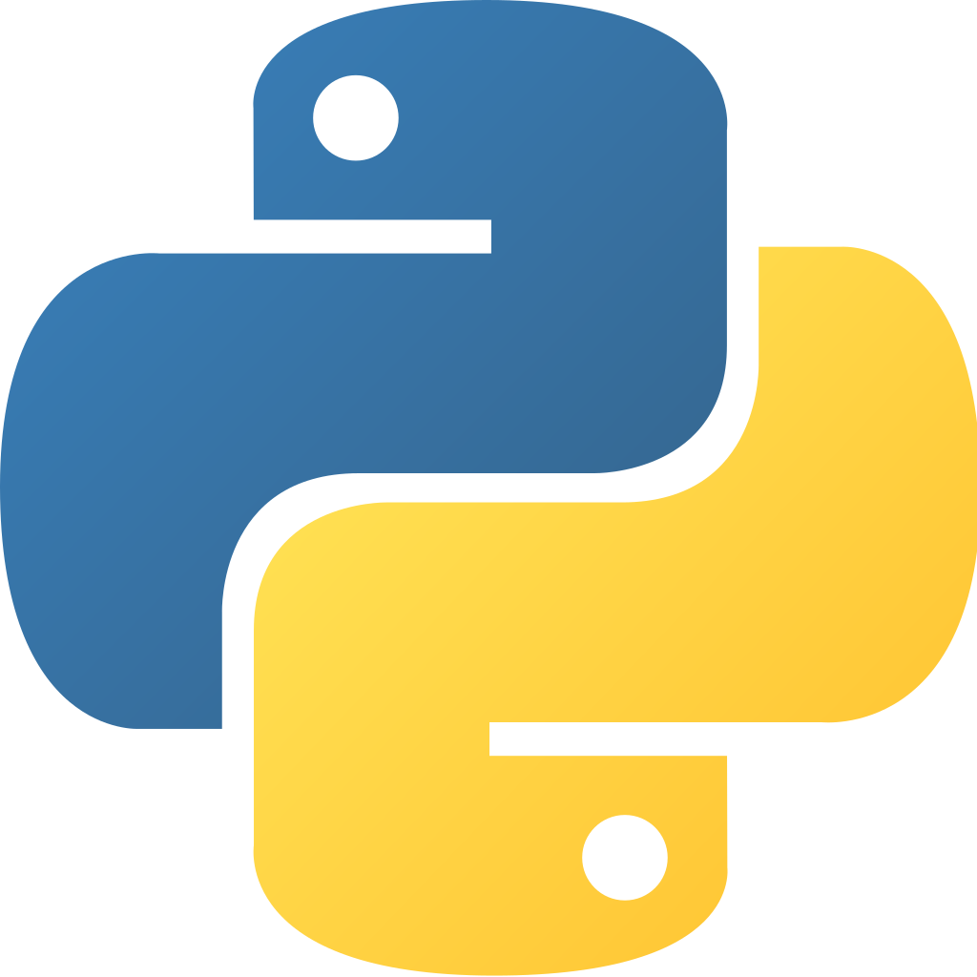

Реализация
Python файлы:
Ui файлы:
База данных:
main.py
main.ui
orders.db
database.py

Slide 4
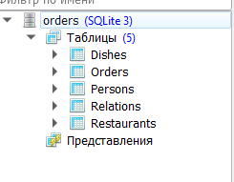
База данных
Таблицы:
Dishes
Orders
Persons
Relations
Restaurants

Slide 5
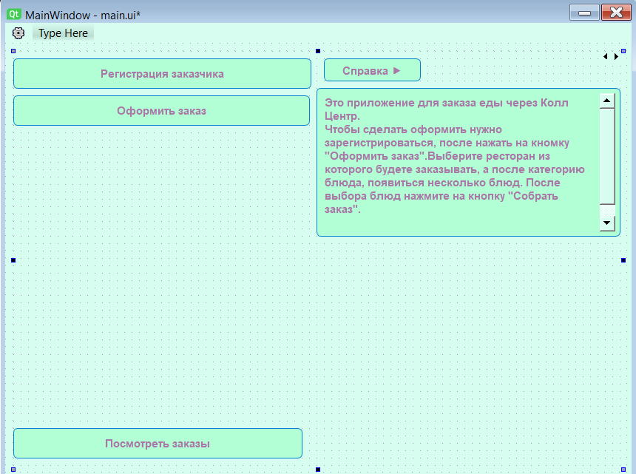
Ui файлы - main.ui

Slide 6
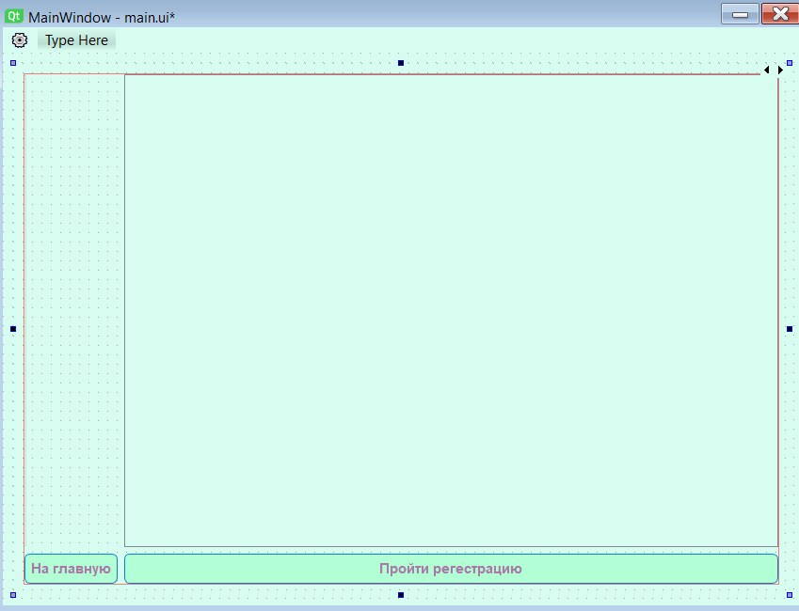
Ui файлы - main.ui

Slide 7
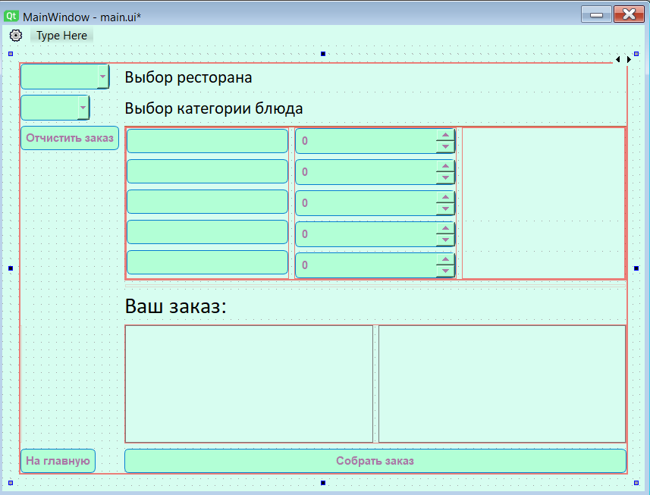
Ui файлы - main.ui

Slide 8
Ui файлы - main.ui

Slide 9
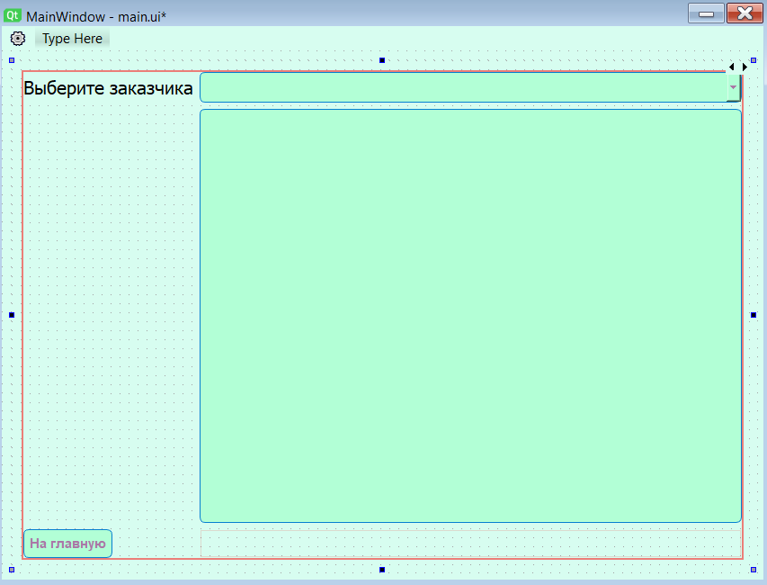
Ui файлы - main.ui

Slide 10
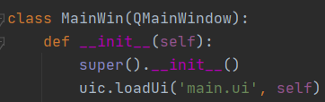
Python файлы – main.py
Главный класс в котором реализованы все основные функции для работы программы.

Slide 11
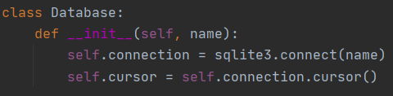
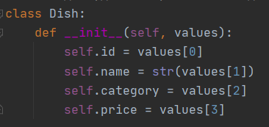
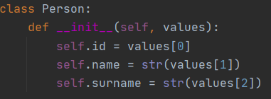
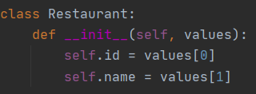
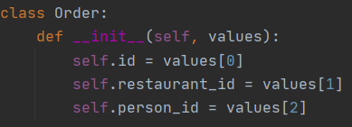
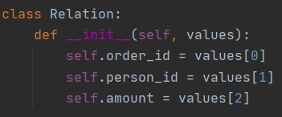
Python файлы – main.py
Класс для работы с базой данных. Были реализованы все функции для работы программы
Классы Dish, Person, Restaurant, Order и Relation созданы для упрощения работы класс Database

Slide 12
Заключение
Проект можно считать законченным, так как реализованы все основные функции
В будущем можно добавить функции для упрощения работы пользователя, полную регистрацию(с учетом адреса) а также платный контент, например больше тем

